Slide 1
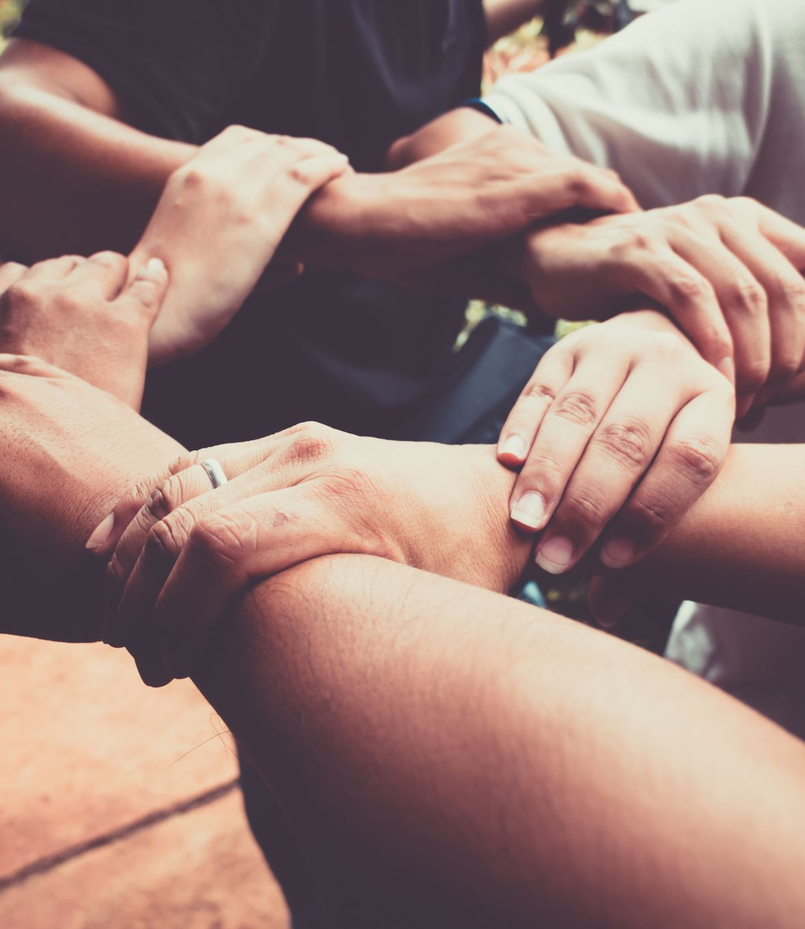
Očkovanie na COVID-19
Čo je potrebné vedieť o očkovaní proti Covid-19 u ľudí s ojedinelými vrodenými metabolicko-genetickými ochoreniami?

Slide 2
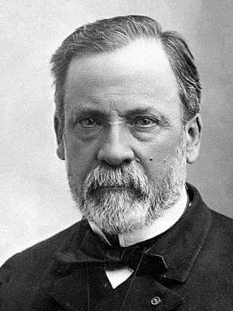
1864 objasnil podstatu očkovania
dokázal, že ochrana proti infekčným chorobám môže byť zabezpečená práve očkovaním
Louis Pasteur
Zdroj: EPIS-Epidemiologický informačný systém

Slide 3
Očkovanie a história
infekčné choroby sprevádzajú ľudstvo od nepamäti
do konca 18. storočia boli okrem vojen a prírodných katastrof najčastejšou príčinou smrti
Jedným z najväčších zdravotníckych úspechov minulého storočia je eradikácia čiže vykorenenie varioly (pravé kiahne)
Zdroj: EPIS-Epidemiologický informačný systém

Slide 4
Očkovanie a história
Kiahne existovali už v staroveku
Epidémie varioly v Európe vyvrcholili v 18. storočí keď na ne zomrelo asi 60 miliónov ľudí
Veľkým krokom vpred v boji za likvidáciu varioly bolo zavedenie ochranného očkovania vo väčšine vyspelých štátov
1965 bol prijatý program celosvetovej eradikácie varioly
1979 bola variola vyhlásená za eradikovanú na celom svete
1980 sa ustúpilo od povinného očkovania
Eradikácia kiahní je konkrétnym príkladom účinnej medzinárodnej spolupráce v boji proti vážnym epidemickým chorobám. Dosiahla sa využitím vedeckých poznatkov a mobilizovaním vládnych a nevládnych organizácii pod vedením WHO
Zdroj: EPIS-Epidemiologický informačný systém

Slide 5
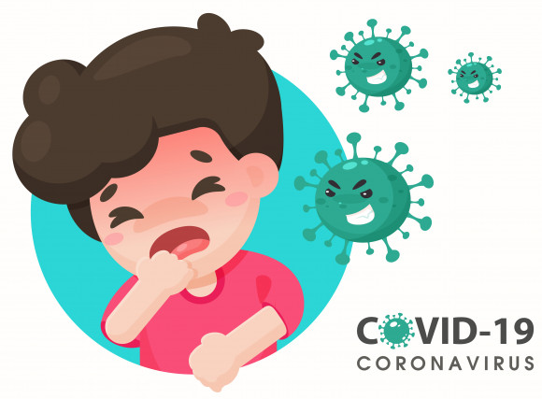
Ako nás bráni imunitný systém pred infekciou?

Slide 6
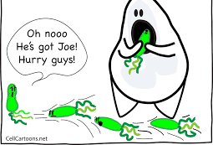
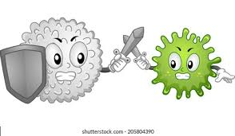
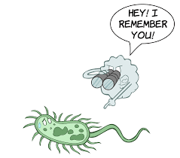
Ako nás bráni imunitný systém pred infekciou?
Makrofágy: „jedia“ patogény (vírusy, baktérie..ect.)
B bunky (lymfocyty): vytvárajú protilátky
T bunky(lymfocyty): napádajú infikované bunky
tvoria “pamäťové bunky
Zdroj: CDC

Slide 7
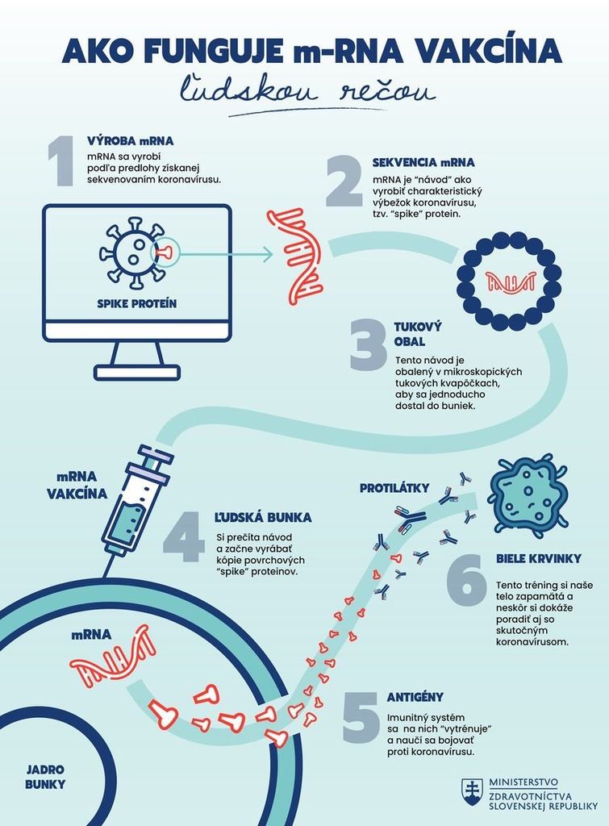
Mechanizmus účinku mRNA vakcín
mRNA nespôsobuje infekciu
nespôsobuje pozitivitu testu
nezasahuje do ľudského genómu
po odovzdaní informácie ju bunka zničí
Zdroj: MZSR, CDC, korona.gov.sk

Slide 8
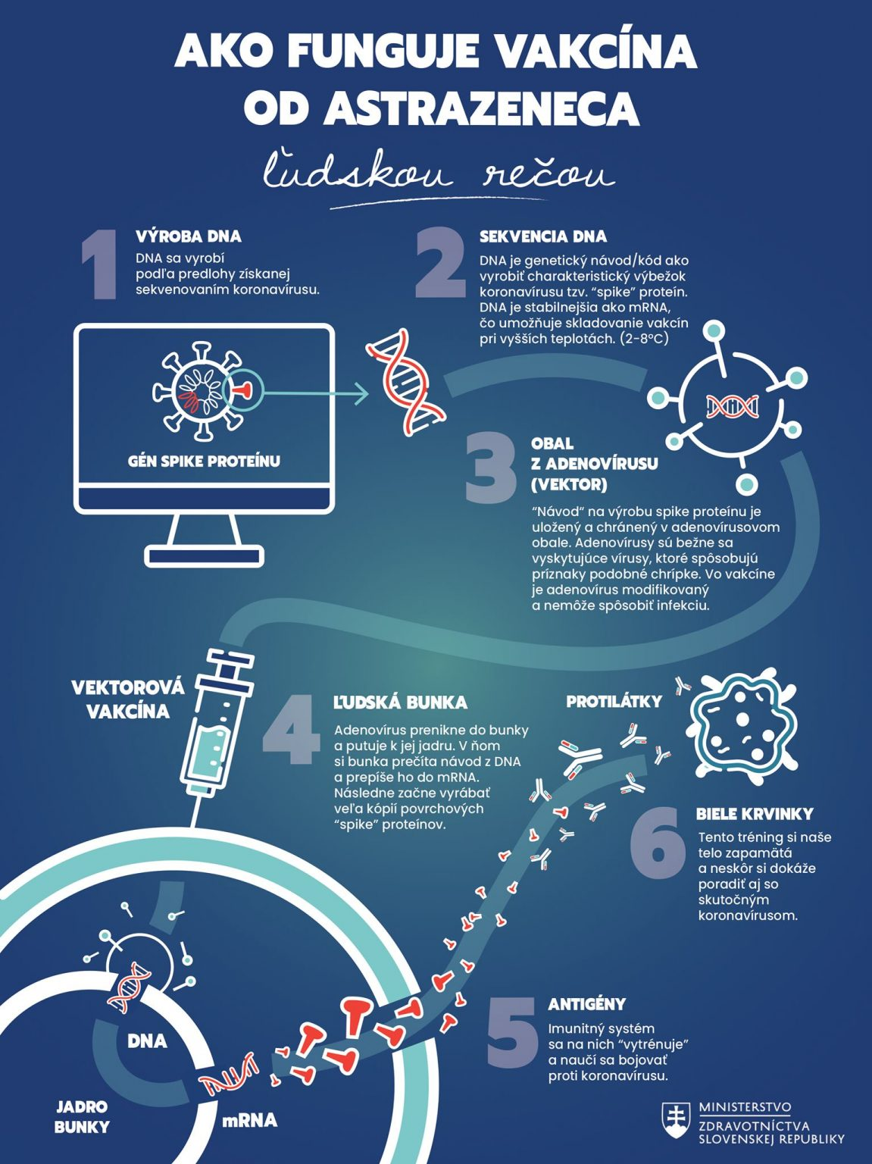
Mechanizmus účinku vektorovej vakcíny
vakcína neobsahuje vírus COVID 19
inaktivovaný vírusový vektor nespôsobuje infekciu
nemení ľudskú DNA
Zdroj: MZSR, CDC, korona.gov.sk

Slide 9
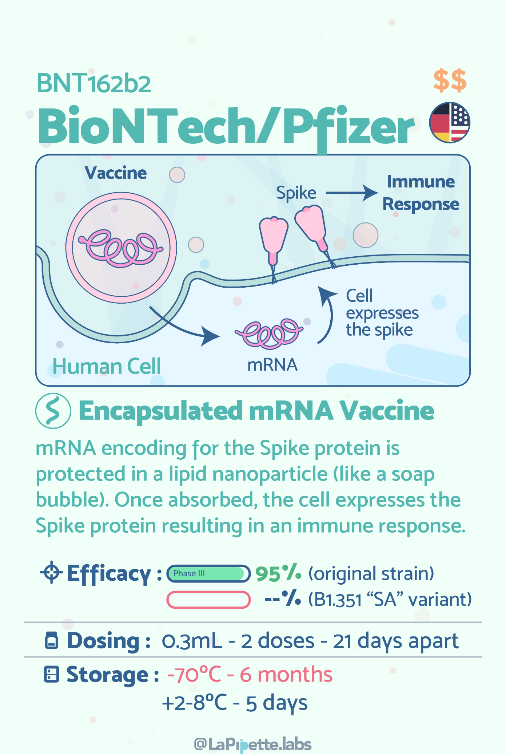
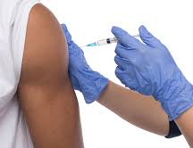
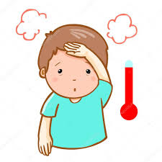
Aktuálne používané mRNA vakcíny na Slovensku
Od 16 rokov
Nežiadúce účinky
Bolesť
Začervenanie
Opuch
Únava
Bolesť hlavy
Bolesti svalov
Teplota
Triaška
Nauzea
https://lapipette.com/
https://www.sukl.sk/buxus/docs/COMIRNATY_PIL_Pacienti.pdf

Slide 10
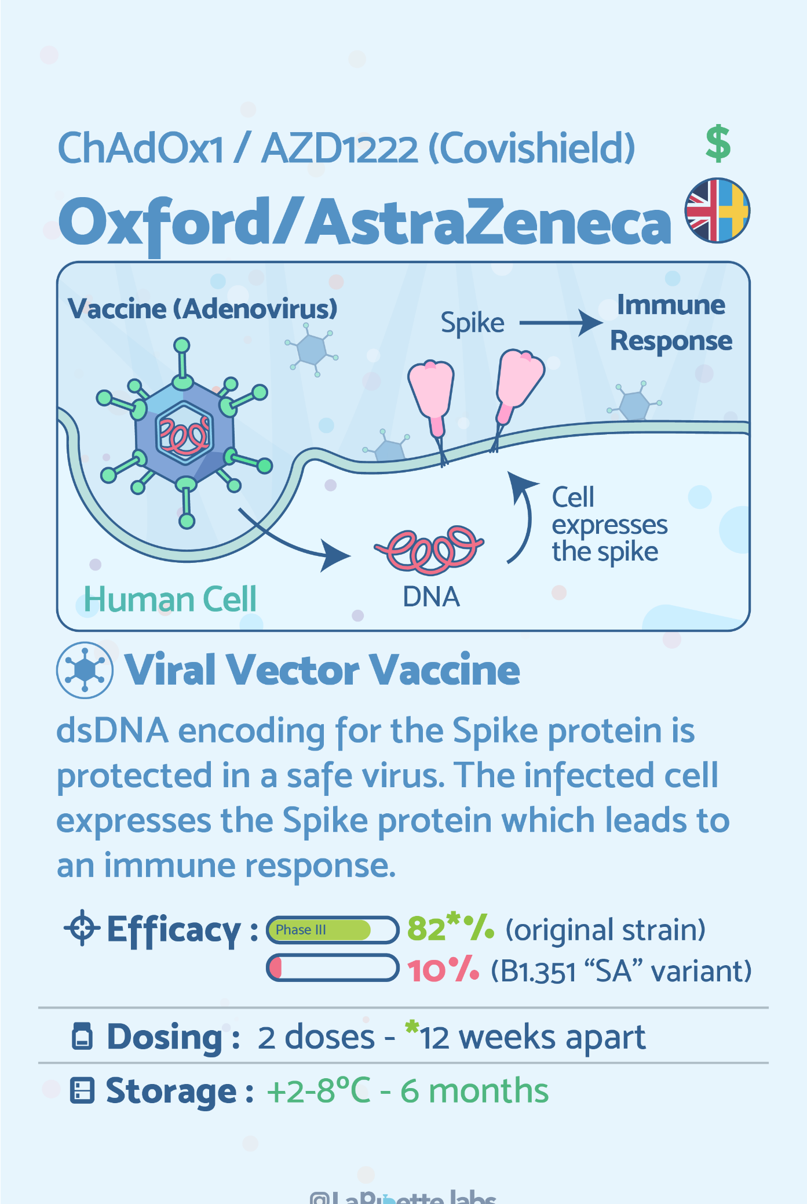
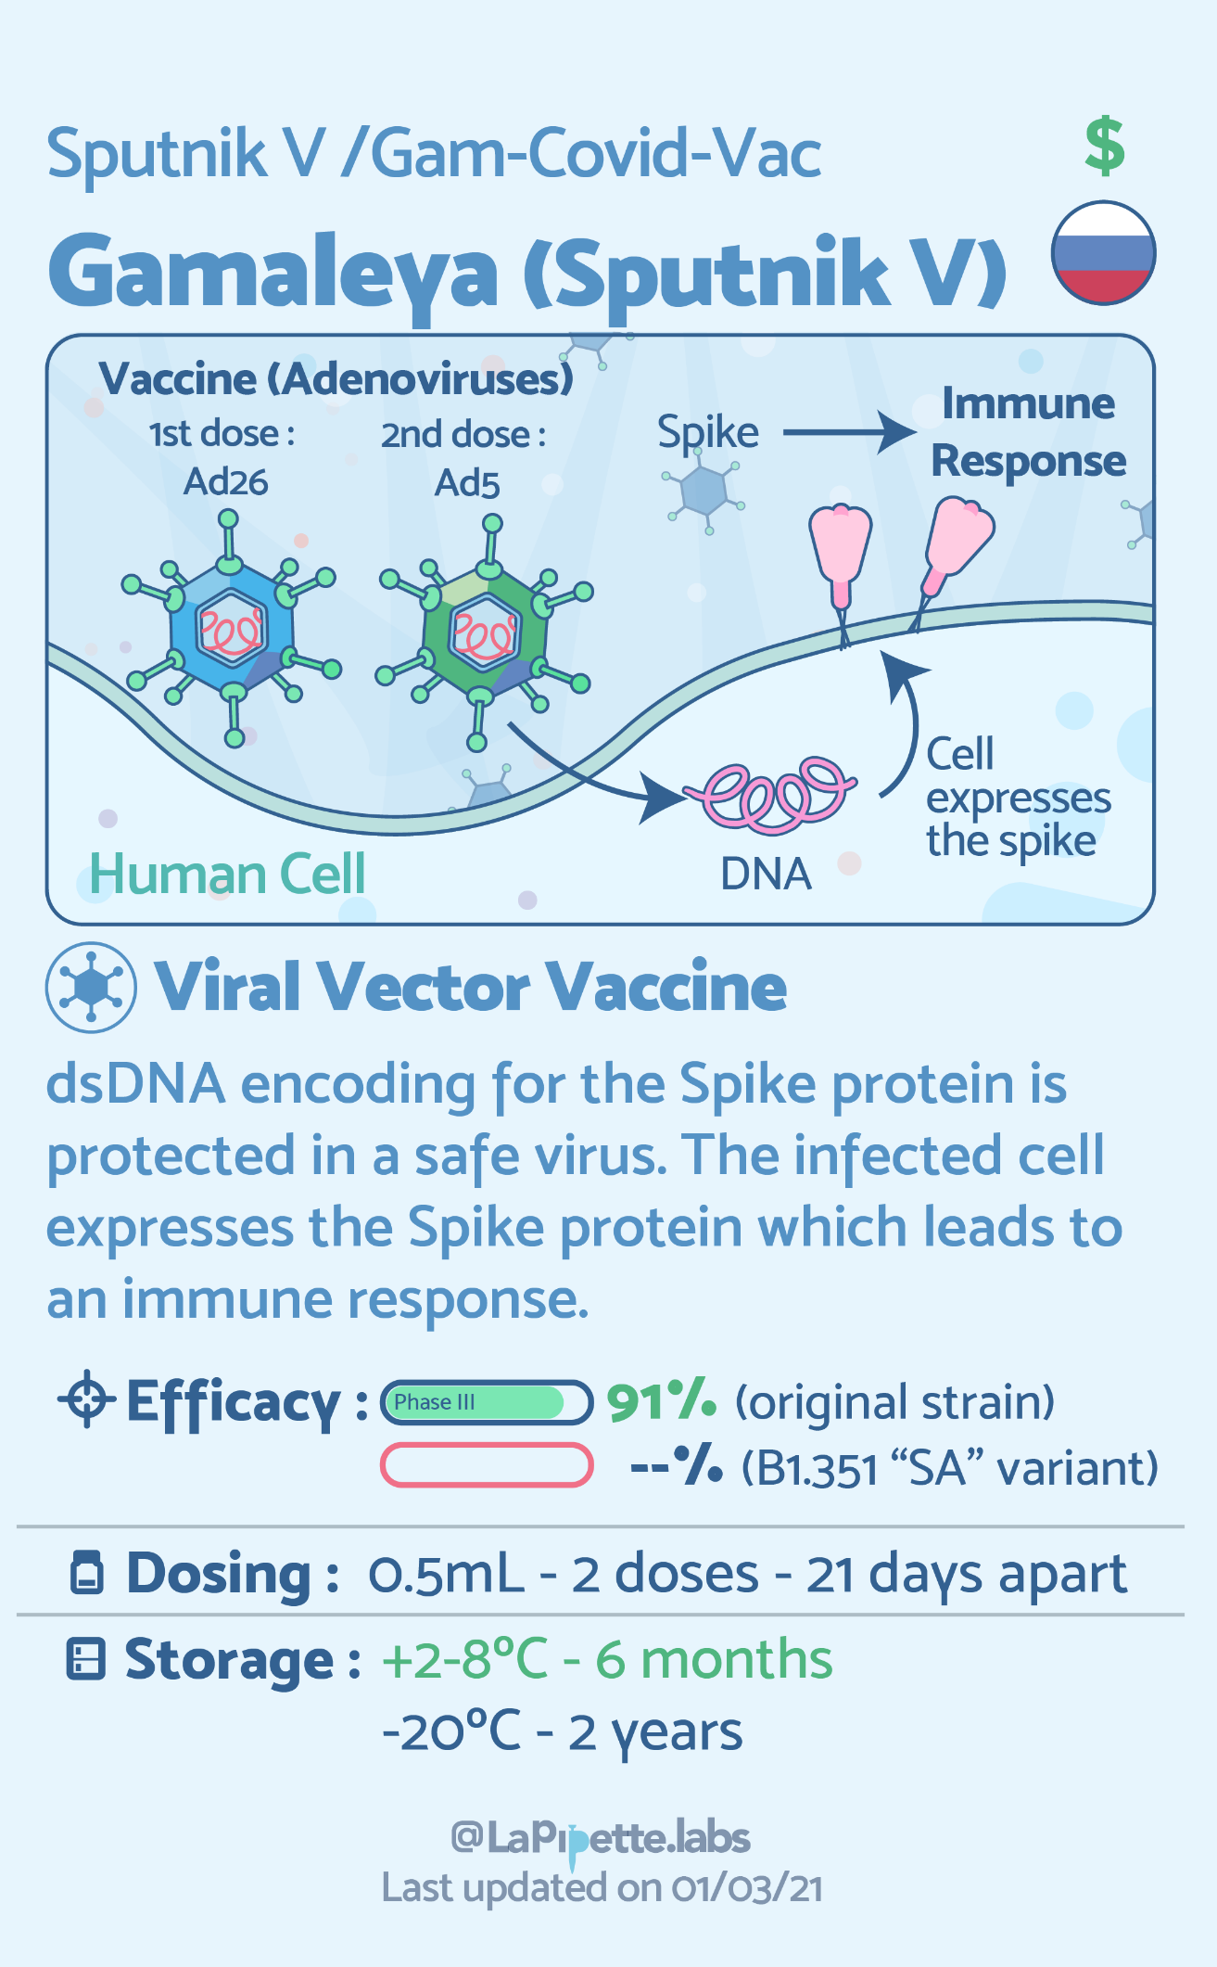
Aktuálne používaná vektorová vakcína v SR a vakcíny, ktoré očakávame
https://lapipette.com/

Slide 11
Nežiadúce účinky vektorovej/oxfordskej vakcíny
Bolesť
Začervenanie
Opuch
Únava
Bolesť hlavy
Bolesti svalov
Bolesti kĺbov
Teplota
Triaška
Nauzea
V porovnaní s prvou dávkou boli nežiaduce reakcie hlásené po druhej dávke miernejšie a hlásili sa menej často
Reaktogenita u starších dospelých osôb (vo veku ≥ 65 rokov) bola vo všeobecnosti miernejšia a hlásila sa menej často
https://www.adc.sk/databazy/produkty/spc/covid-19-vakcina-astrazeneca-677973.html

Slide 12
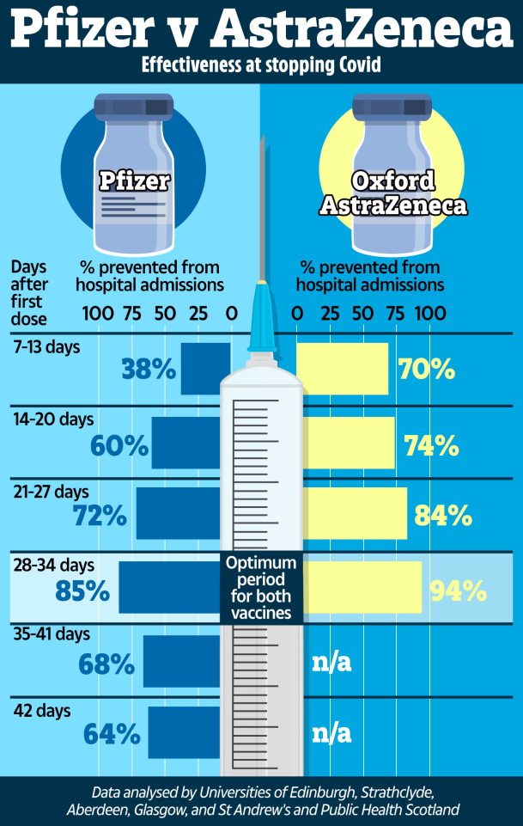
Porovnanie Pfizer vs AstraZeneca
Čas a percentá na koľko je človek chránený pred hospitalizáciou
Zdroj: The Sun

Slide 13
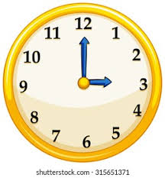
Koľko času sme potrebovali?
29.4.2020 1. návšteva 1. zaradeného pacienta a podanie 1. dávky
21.12.2020 schválenie vakcíny EMA
26.12.2020 začiatok očkovania v SR
23.3.2021

Slide 14
Zriedkavé ochorenia a vakcinácia
Kontraindikácia na vakcináciu:
Precitlivenosť na liečivo alebo na ktorúkoľvek z pomocných látok
Pacient so stabilizovaným chronickým ochorením môže byť vakcínovaný

Slide 15
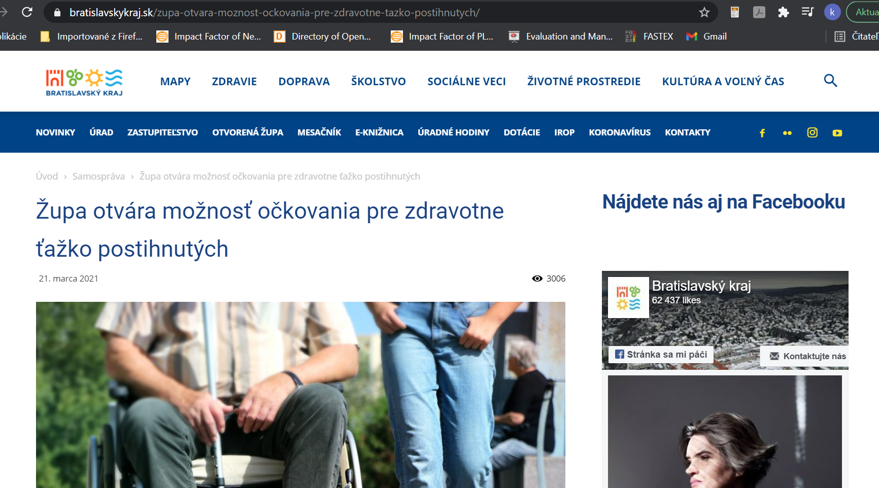
Zriedkavé ochorenia a vakcinácia

Slide 16
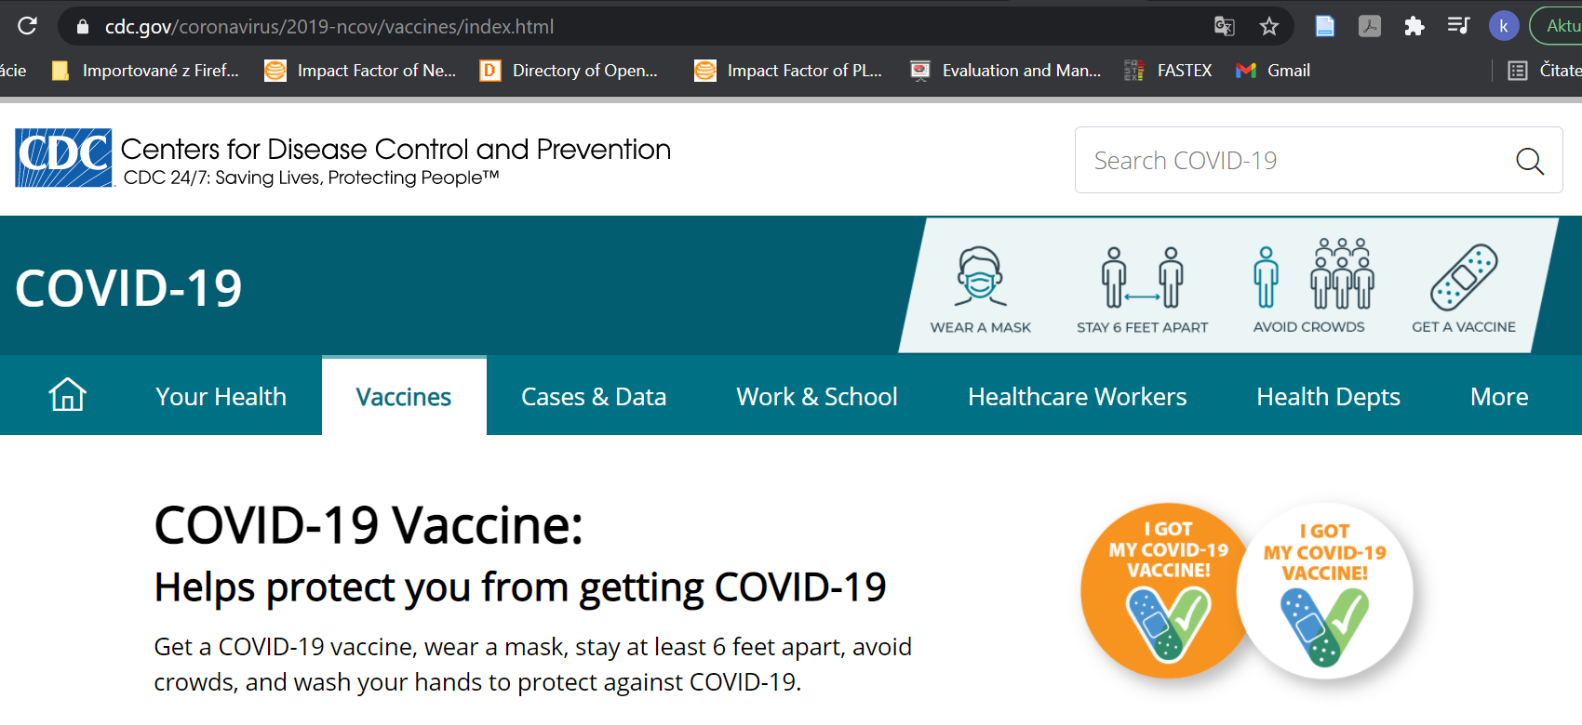
Zriedkavé ochorenia a vakcinácia

Slide 17
Zriedkavé ochorenia a vakcinácia
https://metab.ern-net.eu/covid-19/

Slide 18
Ako sa prihlásiť
www.korona.gov.sk

Slide 19
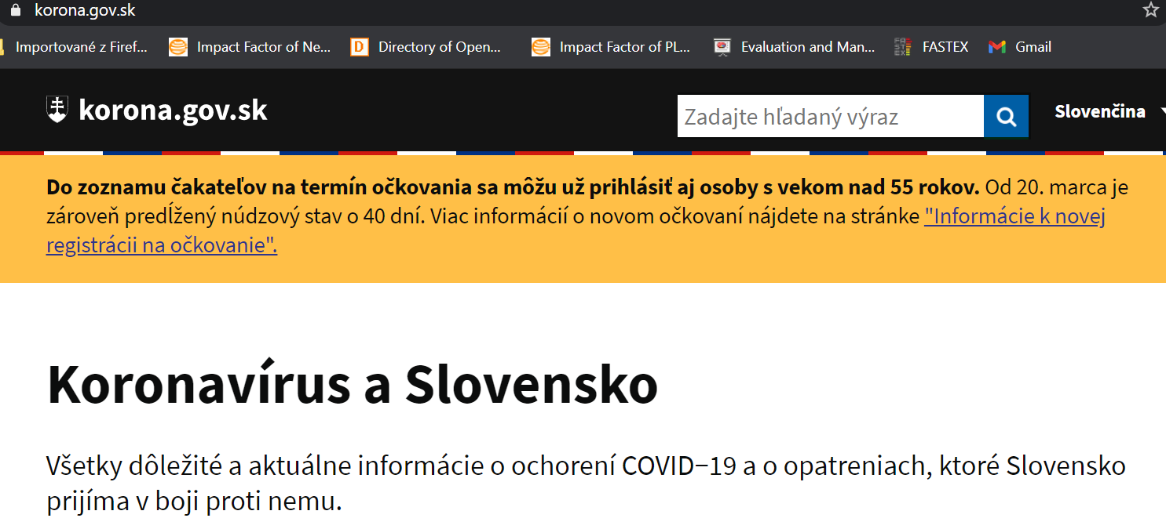

Slide 21
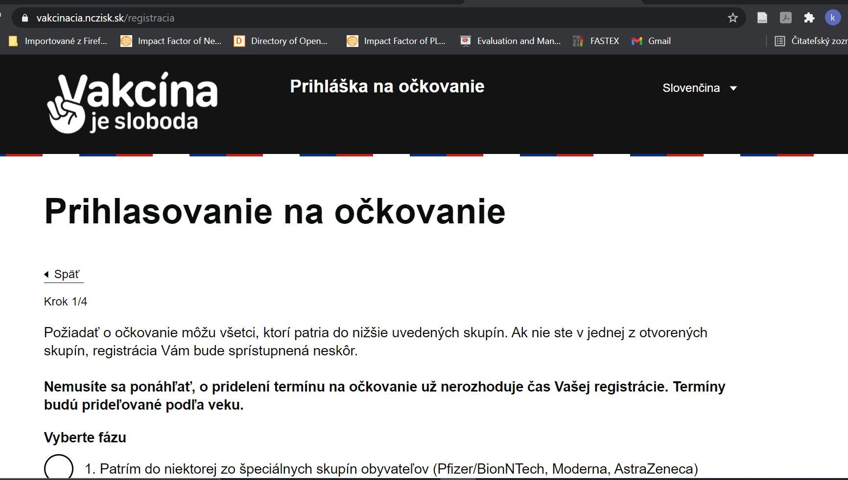
https://vakcinacia.nczisk.sk/registracia

Slide 22
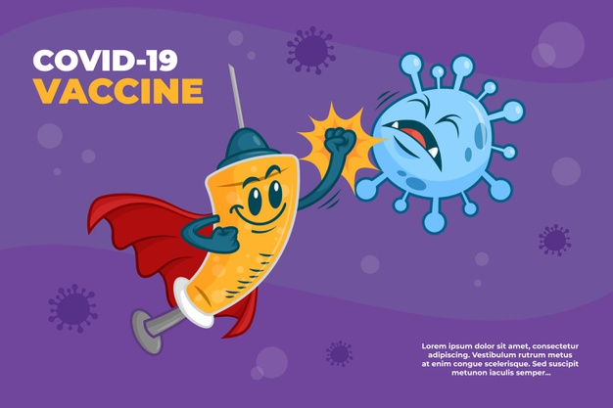
Ďakujem za pozornosť!

